Slide 1
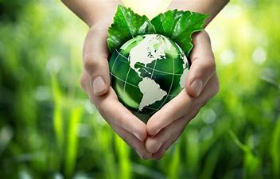
POMOGĘ ŚRODOWISKU!

Slide 2
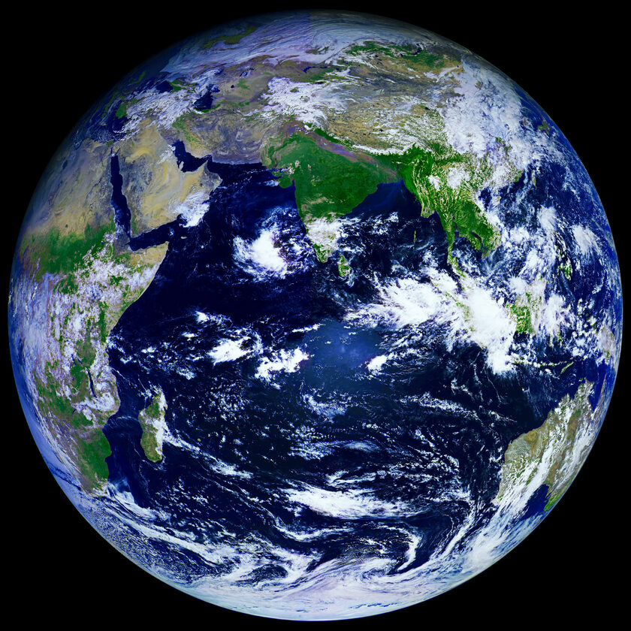
Co zrobić aby pomóc naszej Ziemi?
W tej prezentacji postaram się przedstawić parę prostych sposobów na pomoc naszej planecie- Ziemi. Każdy wie, że wiele czynników (takich jak np. produkcja i korzystanie z plastików) wpływa negatywnie na stan naszej ukochanej planety, dlatego też postaram się podać parę prostych sposobów na uratowanie Ziemi.

Slide 3
1. Segreguj śmieci
Każdy z nas słyszał o segregacji śmieci i pewnie nie raz padało pytanie:
Czy warto segregować śmieci?
Moim zdaniem warto je segregować, ponieważ przynosi
to wiele korzyści np:
selektywny odbiór odpadów jest tańszy,
segregacja odpadów pozwala w następnym etapie na przetworzenie ich w procesie recyklingu i ponowne wykorzystanie,
rozdzielając odpady ograniczamy ilość która zanieczyściłaby środowisko i jednocześnie wpływałyby na nasze zdrowie i życie.
Ponadto segregacja śmieci jest naprawdę prosta! Wystarczy wyrobić odpowiednie nawyki!

Slide 4
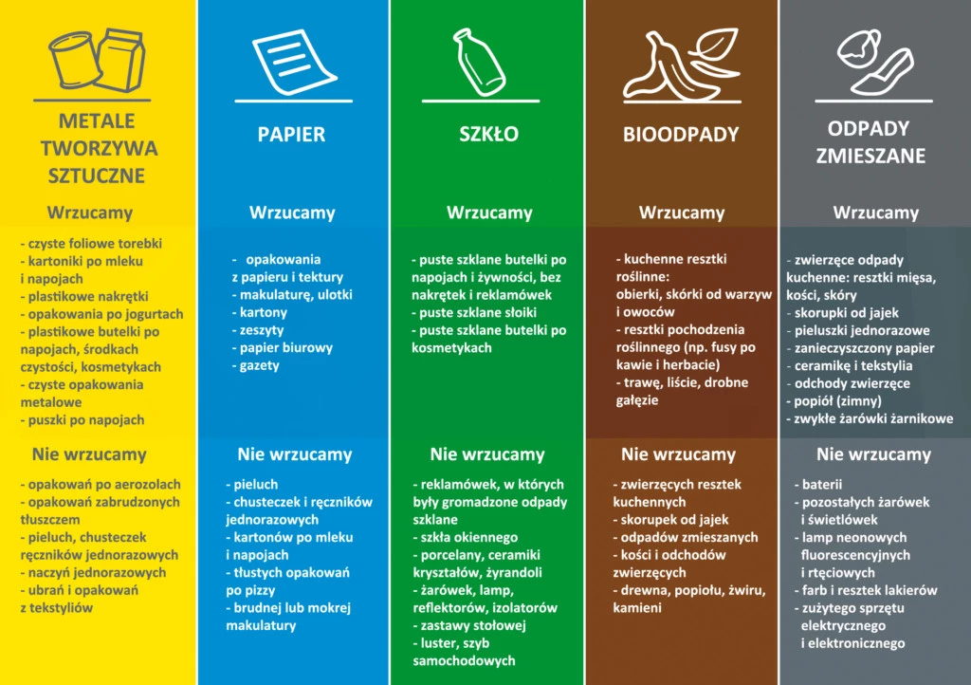

Slide 5

2.Szanuj naturę
To jest następny prosty krok, w którym wystarczy tylko przestrzegać paru reguł:
Jeśli jeździsz autem nie parkuj na trawnikach, nie chodź po trawnikach, ponieważ one do tego nie służą!
Nie używaj słomek plastikowych, najlepiej zawsze przy sobie noś składaną słomkę przenośną
Do kawiarni i innych miejsc gdzie kupujesz kawę na wynos zabierz swój kubek wielorazowy
Płać rachunki, faktury przez internet, aby nie marnować papieru.

Slide 6
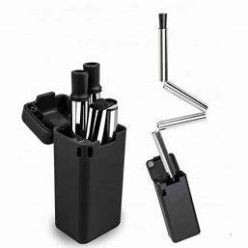
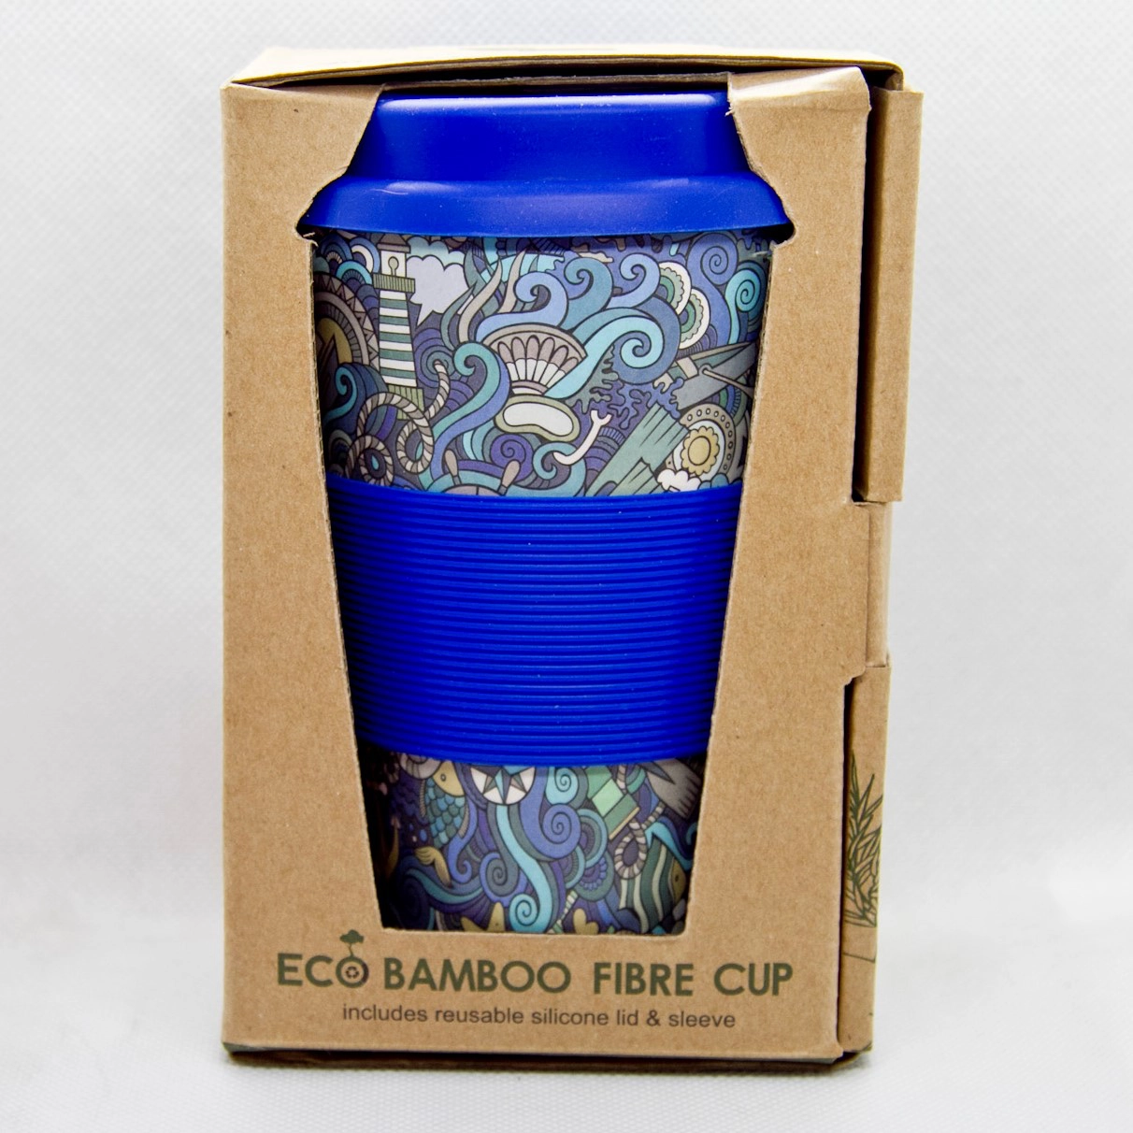
Składana słomka metalowa
Kubek na kawę wykonany z bambusa

Slide 7
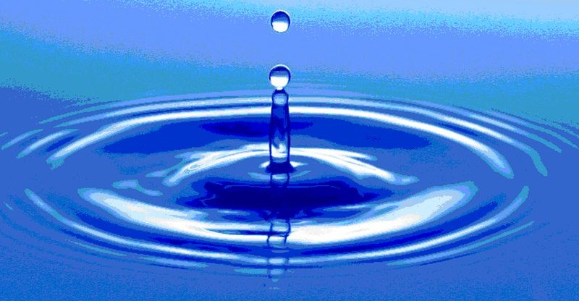
3. Oszczędzaj wodę
Jak wiemy człowiek bez wody nie przeżyje, dlatego też powinniśmy dbać o zasoby wody pitnej na naszej planecie.
Wody słodkie to zaledwie 3% wszystkich wód na Ziemi, których może nam w krótce zabraknąć.
Co trzeba więc zrobić aby zaoszczędzić wodę?
Wystarczy tylko:
-wybierać prysznic zamiast kąpieli w wannie,
podczas mycia zębów zakręcać wodę,
zbierać deszczówkę jeśli ma się taką możliwość,
wymienić stary kran na oszczędny,
myć naczynia w zmywarce zamiast pod bieżącą wodą

Slide 8

4. Jedz więcej roślin (a jeśli możesz to zrezygnuj na stałe z mięsa)
Dlaczego warto zrezygnować z jedzenia mięsa w dużych ilościach?
Jedzenie mięsa w dużych ilościach może skutkować nieprzyjemnymi schorzeniami takimi jak:
miażdżyca,
nowotwory,
choroby układu krążenia,
nadciśnienie.
Skala obecnej hodowli zwierząt jest główną przyczyną emisji gazów cieplarnianych odpowiedzialnych za globalne ocieplenie.

Slide 9
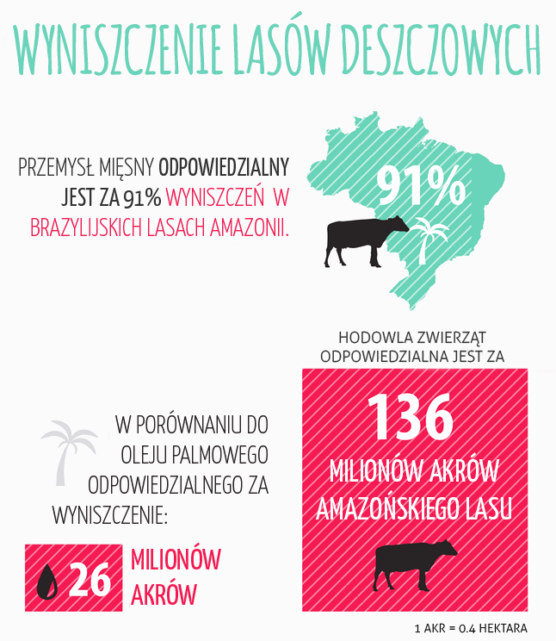
5. Zrezygnuj z jedzenia dużych ilości mięsa
Smutną prawdą jest fakt, iż hodowle zwierzęce przyczyniają się do dużych zniszczeń naturalnych naszej planety takich jak:
wyniszczanie lasów na potrzeby hodowli,
zużycie wody (55% wody w USA jest zużywane przez hodowlę zwierząt).

Slide 10

6. Kupuj produkty wielokrotnego użytku
Plastikowe reklamówki, butelki, słomki i inne wytwory z plastiku są przyczyną zanieczyszczania wód na Ziemi i wymierania stworzeń w nich żyjących.
Nie muszę pisać jak smutna jest perspektywa świata, gdzie połowa a nawet większość zwierząt wodnych zginie z powodu działań człowieka.

Slide 11
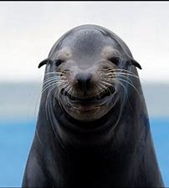
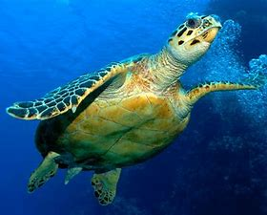
7. Co powodują plastiki w środowisku zwierząt?
Żółw, mewa, ryba a nawet waleń czy kaszalot i wieloryb te wszystkie niewinne stworzenia giną przez nadmiar plastiku w oceanach
Dlaczego zwierzęta giną przez plastik?
Odpowiedź jest prosta.
Żółw myli plastikowe reklamówki z meduzami, które są jego głównym pożywieniem.
Wieloryb chcący połknąć ławicę ryb nie zwraca uwagi na plastik i inne tworzywa sztuczne, więc połyka to wszystko co jest przyczyną „odkładania” plastiku w jego brzuchu. Skutkiem tego jest tylko śmierć stworzenia w okropnych męczarniach. Wieloryb w pewnym momencie ma tak dużo plastiku w żołądku, że nie potrafi tego strawić i umiera z głodu.

Slide 12
8. Kupuj odpowiedzialnie
Wychodząc na zakupy, albo kupując coś przez internet zastanów się dwa razy czy potrzebujesz daną rzecz, czy nie masz podobnej i czy MUSISZ ją mieć!
Jak łatwo zapobiec nierozsądnemu wydawaniu pieniędzy?
Robiąc zakupy spożywcze rób listę składającą się z produktów, które są dla ciebie niezbędne,
Ustal górną granicę pieniędzy do wydania na niezaplanowane zakupy.
Co zrobić jeżeli kupimy coś, a nie zamierzamy z tego skorzystać?
Jeśli kupimy ubrania, maskotki, zabawki i okaże się, że ich nie potrzebujemy, możemy je oddać innym, którzy je wykorzystają,
Jedzenie, którego nie zjemy, można zostawić na później, przechowując np. w lodówce; można ją także oddać do specjalnych punktów.

Slide 13
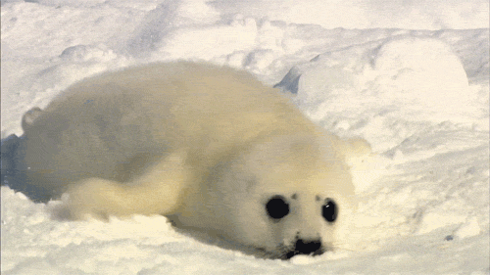
Dziękuję za uwagę
Źródła:
https://lekaro.pl/wpis-blog/segregacja-smieci-czy-warto/
https://wynaturzony.wordpress.com/2017/03/22/wplyw-hodowli-przemyslowej-zwierzat-na-srodowisko-naturalne-i-klimat/
Prezentację wykonała Patrycja Kałusek klasa VIIc

